Slide 1

Preprocessing

Slide 2
CONTENTS
딥러닝 학습 데이터 전처리
CNN 데이터 전처리
RNN 데이터 전처리

Slide 3
1. 딥러닝 학습 데이터 전처리
1.1 데이터 분류 문제
샘플, 속성, 클래스로 구분된 데이터의 유형 4가지
데이터 유형
유형 1. label이 숫자고 class가 이중인 경우
 | 속성1 | 속성2 | 속성3 | … | 속성n | class
샘플1 | 3 | 11 | 6 | … | 56 | 0
샘플2 | 2 | 22 | 5 | … | 7 | 1
샘플3 | 4 | 32 | 4 | … | 8 | 0
샘플4 | 1 | 12 | 8 | … | 9 | 0
샘플5 | 7 | 54 | 65 | … | 7 | 1
… | … | … | … | … | … | …
샘플n | 1 | 12 | 5 | … | 8 | 1
속성 n개를 가진 샘플 n개의 데이터가 class 1개로 구분되는 데이터
Column: 속성n개와 class 값
Row: 샘플n개
유형 2. label이 숫자고 class가 다중인 경우
 | 속성1 | 속성2 | 속성3 | … | 속성n | class
샘플1 | 3 | 11 | 6 | … | 56 | 0
샘플2 | 2 | 22 | 5 | … | 7 | 1
샘플3 | 4 | 32 | 4 | … | 8 | 5
샘플4 | 1 | 12 | 8 | … | 9 | 3
샘플5 | 7 | 54 | 65 | … | 7 | 7
… | … | … | … | … | … | …
샘플n | 1 | 12 | 5 | … | 8 | 9
속성 n개를 가진 샘플 n개의 데이터가 class 2개 이상으로 구분되는 데이터
Column: 속성n개와 class 값
Row: 샘플n개

Slide 4
1. 딥러닝 학습 데이터 전처리
1.1 데이터 분류 문제
샘플, 속성, 클래스로 구분된 데이터의 유형 4가지
데이터 유형
유형 3. label이 문자고 class가 이중인 경우
 | 속성1 | 속성2 | 속성3 | … | 속성n | class
샘플1 | 3 | 11 | 6 | … | 56 | R
샘플2 | 2 | 22 | 5 | … | 7 | R
샘플3 | 4 | 32 | 4 | … | 8 | R
샘플4 | 1 | 12 | 8 | … | 9 | M
샘플5 | 7 | 54 | 65 | … | 7 | M
… | … | … | … | … | … | …
샘플n | 1 | 12 | 5 | … | 8 | M
속성 n개를 가진 샘플 n개의 데이터가 문자로 표현되는 class 1개로 구분되는 데이터
Column: 속성n개와 문자로 표현된 class 값
Row: 샘플n개
유형 4. label이 문자고 class가 다중인 경우
 | 속성1 | 속성2 | 속성3 | … | 속성n | class
샘플1 | 3 | 11 | 6 | … | 56 | Setosa
샘플2 | 2 | 22 | 5 | … | 7 | virginica
샘플3 | 4 | 32 | 4 | … | 8 | versicolor
샘플4 | 1 | 12 | 8 | … | 9 | virginica
샘플5 | 7 | 54 | 65 | … | 7 | versicolor
… | … | … | … | … | … | …
샘플n | 1 | 12 | 5 | … | 8 | Setosa
속성 n개를 가진 샘플 n개의 데이터가 문자로 표현되는 class 2개 이상으로 구분되는 데이터
Column: 속성n개와 문자로 표현된 class 값
Row: 샘플n개

Slide 5
1. 딥러닝 학습 데이터 전처리
1.1 데이터 분류 문제
데이터 유형 1, 2의 dense_preprocessing.py 사용 방법(label이 숫자인 경우)
label() 사용
from cnn.dense_preprocessing import Preprocessing path = '파일 경로' test_size = 테스트를 사용할 비율
batch_size = batch_size 설정
a = Preprocessing() a.setdata(path, test_size, batch_size) train_iter, test_iter = a.label()
Path(str) : dataset이 있는 경로
Test_size(float): 테스트셋으로 사용할 비율
Batch_size(int): batch_size크기 설정
 | A | B | C | … | H | I
1 | 6 | 148 | 72 | … | 50 | 1
2 | 1 | 85 | 66 | … | 31 | 0
3 | 8 | 183 | 64 | … | 32 | 1
4 | 1 | 89 | 66 | … | 21 | 0
5 | 0 | 137 | 40 | … | 33 | 1
… | … | … | … | … | … | …
768 | 1 | 93 | 70 | … | 23 | 0

Slide 6
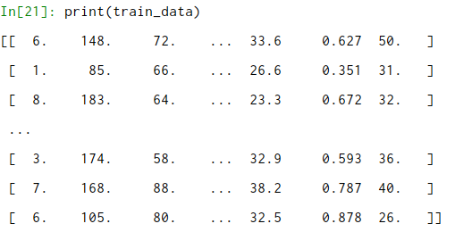
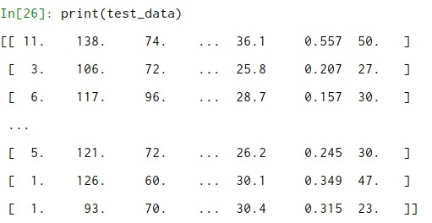


1. 딥러닝 학습 데이터 전처리
1.1 데이터 분류 문제
Class Preprocessing()의 def label() 사용 예시
example
from cnn.dense_preprocessing import Preprocessing path = ‘dataset1/pima-indians-diabetes.csv' test_size = 0.2
batch_size = 32
a = Preprocessing() a.setdata(path, test_size, batch_size) train_iter, test_iter = a.label()

Slide 7
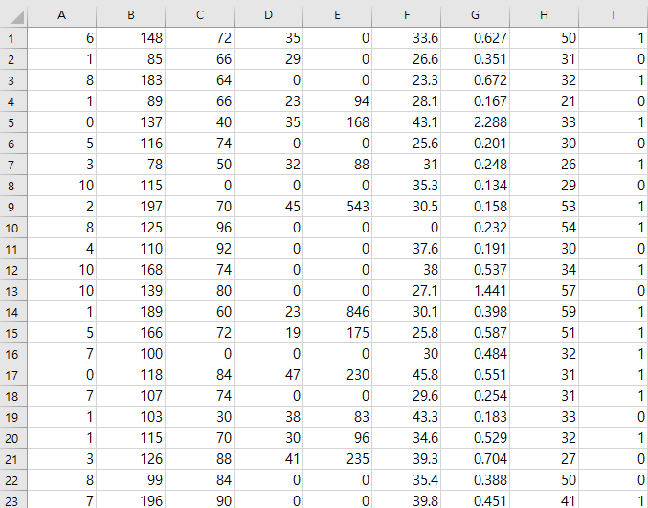
1. 딥러닝 학습 데이터 전처리
1.1 데이터 분류 문제
Class Preprocessing()의 def label() 사용 예시
example
입력 순서 | 입력 | 출력
1 | [ 6. 148. 72. 35. 0. 33.6 0.627 50. ] | [1.]
2 | [ 1. 85. 66. 29. 0. 26.6 0.351 31. ] | [0.]
… | … | …
768 | [ 1. 93. 70. 31. 0. 30.4 0.315 23. ] | [0.]
이슈
데이터는 1차원 행렬로 입력되고 출력값은 마지막 컬럼의 값
현재 코드에서는 데이터의 정규화나 표준화 등 처리를 하지않음(추후에 True, False로 선택할 수 있게 추가할 수 있음)
현재 코드에서는 데이터의 shuffl이 되어 있지 않음(데이터 읽고나서, 분리할때, dataloader부분에서 shuffle 기능 추가할 수 있음)
이진분류 문제이기 때문에 출력층의 노드는 1, 손실함수는 SigmoidBinaryCrossEntropyLoss를 추천
다중분류면 출력층의 노드는 class에 맞게 설정하고, 손실함수는 SoftmaxCrossEntropyLoss를 추천

Slide 8
1. 딥러닝 학습 데이터 전처리
1.1 데이터 분류 문제
데이터 유형 3, 4의 dense_preprocessing.py 사용 방법(label이 문자인 경우)
nolabel() 사용
from cnn.dense_preprocessing import Preprocessing path = '파일 경로' test_size = 테스트로 사용할 비율 batch_size = batch_size 설정
a = Preprocessing() a.setdata(path, test_size, batch_size) train_iter, test_iter = a.label()
Path(str) : dataset이 있는 경로
Test_size(float): 테스트셋으로 사용할 비율
Batch_size(int): batch_size크기 설정
 | A | B | C | D | H
1 | 5.1 | 3.5 | 1.4 | 0.2 | Iris-setosa
2 | 4.9 | 3 | 1.4 | 0.2 | Iris-setosa
3 | 4.7 | 3.2 | 1.3 | 0.2 | Iris-setosa
4 | 4.6 | 3.1 | 1.5 | 0.2 | Iris-setosa
5 | 5 | 3.6 | 1.4 | 0.2 | Iris-setosa
… | … | … | … | … | …
150 | 5.9 | 3 | 5.1 | 1.8 | Iris-virginica

Slide 9
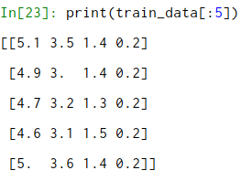
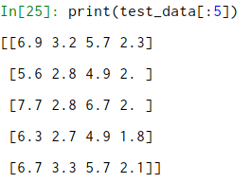


1. 딥러닝 학습 데이터 전처리
1.1 데이터 분류 문제
Class Preprocessing()의 def nolabel() 사용 예시
example
3. label이 문자고 class가 이중인 경우
from cnn.dense_preprocessing import Preprocessing path = ‘dataset1/iris.csv' test_size = 0.2 batch_size = 32
a = Preprocessing() a.setdata(path, test_size, batch_size) train_iter, test_iter = a.label()

Slide 10
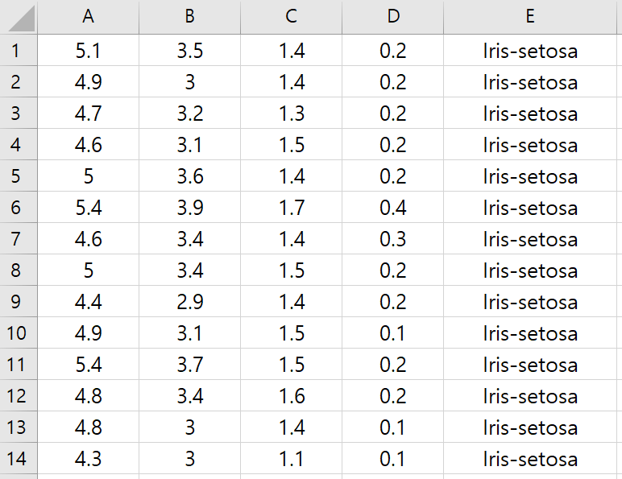
1. 딥러닝 학습 데이터 전처리
1.1 데이터 분류 문제
Class Preprocessing()의 def nolabel() 사용 예시
example
입력 순서 | 입력 | 출력
1 | [5.1 3.5 1.4 0.2] | [0.]
2 | [4.9 3. 1.4 0.2] | [0.]
… | … | …
150 | [5.9 3. 5.1 1.8] | [2.]
이슈
데이터는 1차원 행렬로 입력되고 출력값은 마지막 컬럼의 값
출력값은 숫자로 전처리 되어 Iris-setosa=0, Iris-versicolor=1, Iris-versinica=2 로 처리
현재 코드에서는 데이터의 정규화나 표준화 등 처리를 하지않음(추후에 True, False로 선택할 수 있게 추가할 수 있음)
현재 코드에서는 데이터의 shuffl이 되어 있지 않음(데이터 읽고나서, 분리할때, dataloader부분에서 shuffle 기능 추가할 수 있음)
이진분류 문제이기 때문에 출력층의 노드는 1, 손실함수는 SigmoidBinaryCrossEntropyLoss를 추천
다중분류면 출력층의 노드는 class에 맞게 설정하고, 손실함수는 SoftmaxCrossEntropyLoss를 추천

Slide 11
2. CNN 데이터 전처리
2.1 디렉토리에 이미지와 레이블 데이터
폴더내 데이터 파일과 레이블 파일이 같이 있는 경우
제공되는 dataset
유형 1. 폴더내 데이터 파일과 레이블 파일이 같이 있는 경우
MNIST, FashionMNIST, CIFAR10, CIFAR100

Slide 12
2. CNN 데이터 전처리
2.2 서브폴더로 레이블을 구분하는 데이터
image_preprocessing.py 사용 방법
image() 사용
from cnn.load_datasets import Preprocessing path = 저장할 데이터셋 경로＇ image_resize = 이미지 사이즈 batch_size = batch_size 설정 a = Preprocessing() a.setdata(path, image_resize, batch_size) train_iter, test_iter = a.MNIST()
Path(str) : 저장할 dataset 경로
Image_resize(int) : input 사이즈로 사용할 이미지 사이즈
Batch_size(int) : batch_size 설정
이미 trainset과 testset이 구분지어져 있기 때문에 train과 test로 구분하는 parameter는 없다
데이터 shuffle기능을 추가한다면 dataloader에 기능 추가
MNIST, FashionMNIST, CIFAR10, CIFAR100 만 제공

Slide 13
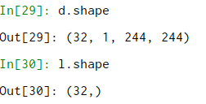
2. CNN 데이터 전처리
2.2 서브폴더로 레이블을 구분하는 데이터
image_preprocessing.py 사용 방법
image() 사용
from cnn.load_datasets import Preprocessing path = 'dataset/image/MNIST' image_resize = 244 batch_size = 32 a = Preprocessing() a.setdata(path, image_resize, batch_size) train_iter, test_iter = a.MNIST()
for d, l in train_iter: break d.shape, l.shape

Slide 14
2. CNN 데이터 전처리
2.2 서브폴더로 레이블을 구분하는 데이터
서브폴더명으로 레이블을 구분한 데이터
데이터 로드 후 train, test data로 구분
데이터 유형
유형 2. 서브 폴더명으로 레이블을 구분한 경우
Dataset경로/폴더1/0001.jpg
Dataset경로/폴더1/xxxa.jpg
Dataset경로/폴더1/yyyb.jpg
Dataset경로/폴더2/123.jpg
Dataset경로/폴더2/023.jpg
Dataset경로/폴더2/wwww.jpg
Dataset경로/폴더3/0142.jpg
Dataset경로/폴더3/sjsue.jpg
Dataset경로/폴더3/mujuh.jpg
Dataset경로/폴더n/0232.jpg
Dataset경로/폴더n/slso.jpg
Dataset경로/폴더n/eowjs.jpg
Dataset경로에 서브폴더n개로 레이블을 구분
순서대로 레이블 값은 0부터 n

Slide 15

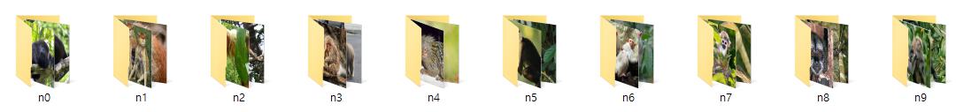
2. CNN 데이터 전처리
2.2 서브폴더로 레이블을 구분하는 데이터
image_preprocessing.py 사용 방법
image() 사용
from cnn.image_preprocessing import Preprocessing data_path = ＇데이터셋 경로＇ image_resize = 이미지 사이즈 test_size = 테스트셋으로 사용할 비율 batch_size = batch_size 설정 a = Preprocessing() a.setdata(data_path, image_resize, test_size, batch_size) train_iter, test_iter = a.image()
Path(str) : dataset이 있는 경로
Image_resize(int) : input 사이즈로 사용할 이미지 사이즈
Test_size(float) : 테스트셋으로 사용할 비율
Batch_size(int) : batch_size 설정
Label이 n0부터 차례대로 0부터 9까지 설정됨

Slide 16


2. CNN 데이터 전처리
2.2 서브폴더로 레이블을 구분하는 데이터
Class Preprocessing()의 def image() 사용 예시
example
from cnn.image_preprocessing import Preprocessing data_path = 'dataset/image/MonkeySpecies' image_resize = 224 test_size = 0.3 batch_size = 32 a = Preprocessing() a.setdata(data_path, image_resize, test_size, batch_size) train_iter, test_iter = a.image()
for d ,l in train_iter: break d.shape, l.shape

Slide 17
2. CNN 데이터 전처리
2.3 추론엔진에 적용하기 위한 이미지 데이터
폴더 또는 서브 폴더의 이미지를 읽어 추론엔진에 입력하여 결과값 확인
Trained된 모델 사용
image() 사용

Slide 18
2. CNN 데이터 전처리
2.3 추론엔진에 적용하기 위한 이미지 데이터
Load_image.py 사용 방법
Load_image() 사용
from cnn.load_image import Preprocessing path = ‘데이터 경로' image_resize = 이미지 사이즈 a = Preprocessing() a.setdata(path, image_resize) image_list = a.load_image()
Path(str) : dataset이 있는 경로
Image_resize(int) : input 사이즈로 사용할 이미지 사이즈
폴더 내 이미지를 읽고 전처리하여 이미 학습된 추론엔진에 실행하면 결과를 바로 확인할 수 있음
이미지 사이즈는 최소 224이상이어야 하며, inceptionv3 모델의 경우 299사이즈로 해야 학습을 할 수 있음

Slide 19
2. CNN 데이터 전처리
2.3 추론엔진에 적용하기 위한 이미지 데이터
Load_image.py 의 load_image() 사용 예시
Load_image() 사용
from cnn.load_image import Preprocessing path = ‘dataset/image/pretrainded’ image_resize = 224 (minimum=224, inceptionv3은 299) a = Preprocessing() a.setdata(path, image_resize) image_list = a.load_image()
폴더 내 있는 이미지 수대로 데이터를 리스트로 저장
폴더 내 이미지를 읽고 전처리하여 이미 학습된 추론엔진에 실행하면 결과를 바로 확인할 수 있음
이미지 사이즈는 최소 224이상이어야 하며, inceptionv3 모델의 경우 299사이즈로 해야 학습을 할 수 있음

Slide 20
3. RNN 데이터 전처리
3.1 예측을 위한 timeseries 전처리
원본 데이터
 | 변수1 | 변수2 | 변수3 | … | 변수n | target
1 | 3 | 11 | 6 | … | 56 | 241.3
2 | 2 | 22 | 5 | … | 7 | 748.1
3 | 4 | 32 | 4 | … | 8 | 254.1
4 | 1 | 12 | 8 | … | 9 | 245.0
5 | 7 | 54 | 65 | … | 7 | 365.9
6 | 5 | 45 | 6 | … | 4 | 254.7
7 | 4 | 23 | 7 | … | 3 | 512.4
8 | 3 | 41 | 6 | … | 4 | 236.5
… | … | … | … | … | … | …
n | 1 | 12 | 5 | … | 8 | 215.4
변수의 값과 target값으로만 구성된 csv파일
Column: 변수n개와 마지막 컬럼은 target 값
Row: 시계열로 정렬된 값
파라미터 값
from rnn.timeseries import Preprocessing a = Preprocessing()
a.setdata(path, seq_length, predict, split)
train_data, test_data, train_label, test_label = a.preprocessing()
Path(str) : dataset이 있는 경로
Seq_length(int): 입력값으로 사용할 row의 길이
Predict(int): seq_length 후의 예측값을 사용하고자 하는 타겟값
Split(float): 훈련셋으로 사용할 데이터셋 비율

Slide 21
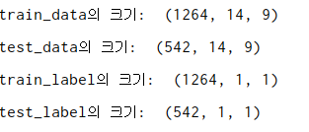
3. RNN 데이터 전처리
3.1 예측을 위한 timeseries 전처리
example
from rnn.timeseries import Preprocessing path = 'dataset/test1.csv' seq_length = 14 predict = 7 split = 0.7
a = Preprocessing() a.setdata(path, seq_length, predict, split) train_data, test_data, train_label, test_label = a.preprocessing() print(train_data.shape, test_data.shape, train_label.shape, test_label.shape)
Path(str) : local에 있는 dataset 경로
Seq_length(int): 입력값으로 사용할 row의 길이를 14로 설정
Predict(int): 14row의 데이터로 21번째 row값을 예측하는 target값 설정
Split(float): 훈련셋으로 사용할 데이터셋을 70% 설정
예를 들어, 시계열의 순서가 일일 단위라면 14일의 데이터로 7일 후를 예측하는 전처리
시계열데이터의 주기에 따라 의미는 달라질 수 있습니다.

Slide 22
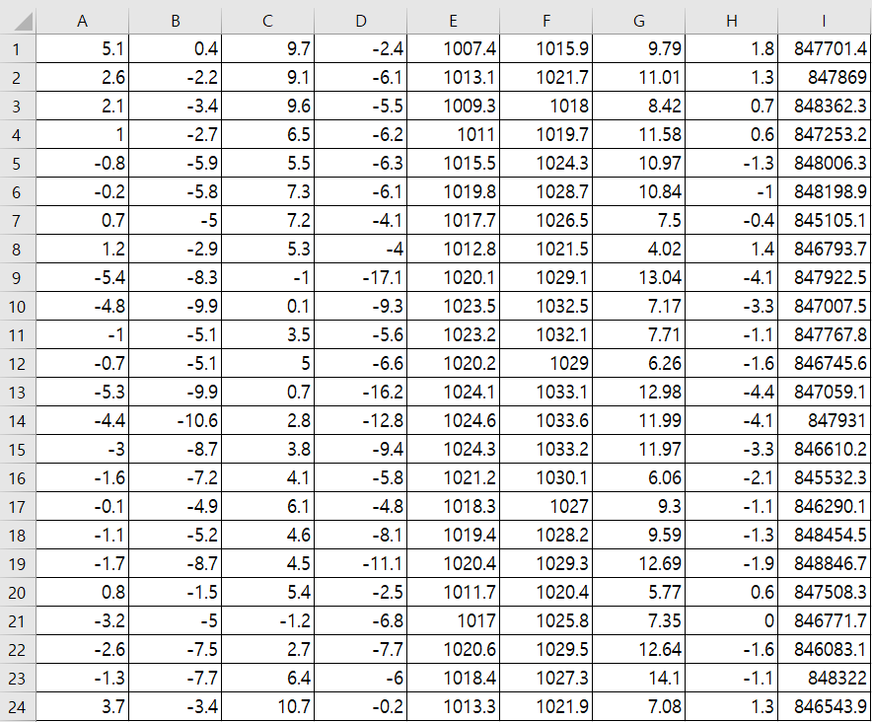
3. RNN 데이터 전처리
3.1 예측을 위한 timeseries 전처리
example
첫번 째 입력데이터 및 출력 데이터
Seq_length(14): (14, 9) Predict(7) : (1, 1)
[[ 5.0999999e+00 4.0000001e-01 9.6999998e+00 -2.4000001e+00
1.0074000e+03 1.0159000e+03 9.7900000e+00 1.8000000e+00
8.4770144e+05]
…
[-4.4000001e+00 -1.0600000e+01 2.8000000e+00 -1.2800000e+01
1.0246000e+03 1.0336000e+03 1.1990000e+01 -4.0999999e+00
8.4793094e+05]]
[846771.7]
두번 째 입력데이터 및 출력 데이터
Seq_length(14): (14, 9) Predict(7) : (1, 1)
[[ 2.5999999e+00 -2.2000000e+00 9.1000004e+00 -6.0999999e+00
1.0131000e+03 1.0217000e+03 1.1010000e+01 1.3000000e+00
8.4786900e+05]
…
[-3.0000000e+00 -8.6999998e+00 3.8000000e+00 -9.3999996e+00
1.0243000e+03 1.0332000e+03 1.1970000e+01 -3.3000000e+00
8.4661019e+05]]
[846083.06]

Slide 23
3. RNN 데이터 전처리
3.2 복제를 위한 데이터 전처리
Autoencoder 방식으로 입력값을 복제하는 데이터 전처리
원본 데이터
 | X값
1 | 6.456
2 | 5.816
3 | 6.268
4 | 5.816
5 | 5.862
6 | 6.246
7 | 6.648
8 | 6.448
… | …
4032 | 15.5567
Autoencoder는 입력 X값을 그대로 복제하는 모델이기 때문에 X값만 필요함
비지도 학습이기에 label이 없음
입력 X값에 제한을 거는 방법에 따라 여러 autoencoder로 나뉘지만 여기서는 어떠한 제한도 두지 않음
파라미터 값
from rnn.autoencoder_preprocessing import Preprocessing path = ＇데이터 경로＇ split = 학습셋으로 사용할 비율 batch_size = batch_size 설정
a = Preprocessing() a.setdata(path, split, batch_size) train_data, test_data = a.autoencoder()
Path(str) : dataset이 있는 경로
Split(float) : 학습셋으로 사용할 비율
Batch_size : batch_size 설정

Slide 24
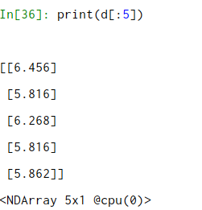
3. RNN 데이터 전처리
3.2 복제를 위한 데이터 전처리
autoencoder_preprocessing.py 의 autoencoder() 사용 예시
example
from rnn.autoencoder_preprocessing import Preprocessing path = 'dataset/autoencoder/train_test.csv' split = 0.7 batch_size = 32 a = Preprocessing() a.setdata(path, split, batch_size) train_data, test_data = a.autoencoder() for d in train_data: break print(d[:5])

Slide 25
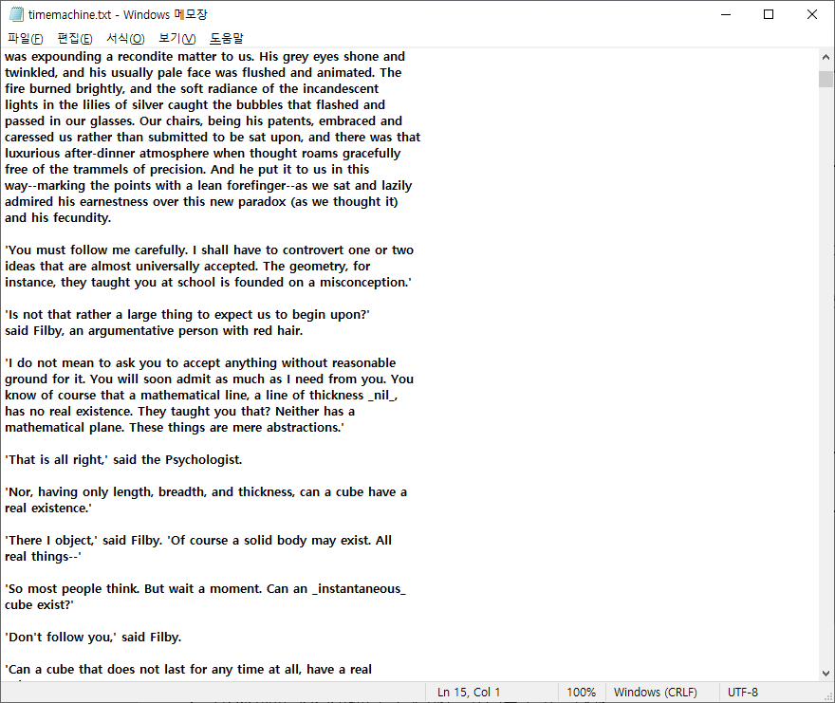
3. RNN 데이터 전처리
3.3 텍스트 데이터 전처리
텍스트를 시퀀스처리하여 텍스트 생성을 위한 데이터 전처리
원본 데이터
구분자로 구분된 text 파일(보이는 사진의 파일의 구분자는 ‘\\’, csv 파일의 구분자는 ‘,’
Column: 변수n개와 마지막 컬럼은 target 값
Row: 시계열로 정렬된 값
파라미터 값
from rnn.text_preprocessing_mxnet import Preprocessing path = ‘데이터 경로' sep = ＇구분자＇ test_size = 테스트셋으로 사용할 비율 batch_size = batch_size 설정 a = Preprocessing() a.setdata(path, sep, test_size, batch_size) train_iter, test_iter = a.text()
Path(str) : dataset이 있는 경로
Sep(str) : 구분자 입력(csv파일은 구분자 ‘,’ 입력
Test_size : 테스트셋으로 사용할 비율
Batch_size : batch_size 설정

Slide 26
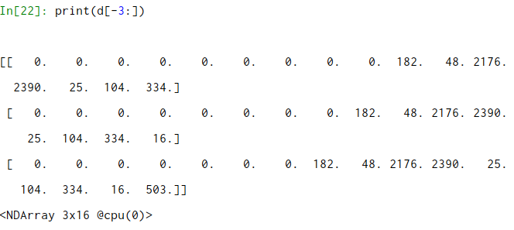
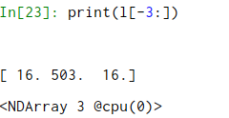
3. RNN 데이터 전처리
3.3 텍스트 데이터 전처리
Text_preprocessing.py 의 text() 사용 예시
example
from rnn.text_preprocessing import Preprocessing path = 'dataset/nlp/timemachine.txt' sep = ‘\\' test_size = 0.2 batch_size = 32 a = Preprocessing() a.setdata(path, sep, test_size, batch_size) train_iter, test_iter = a.text()
for d, l in train_iter: break print(d[-3:]), print(l[-3:])

Slide 27
Thank You

